Slide 1
Procrastinadores,
programação e você.

Slide 2
disclaimer

Slide 3
"Time, vamos fazer um esqueminha de meetups?"
Lopes, Daniel - se achando o liderzão
Notes:
Ideia despretensiosa
Mais entre o time de front mesmo

Slide 4

Notes:
Pessoal curtiu a ideia

Slide 5
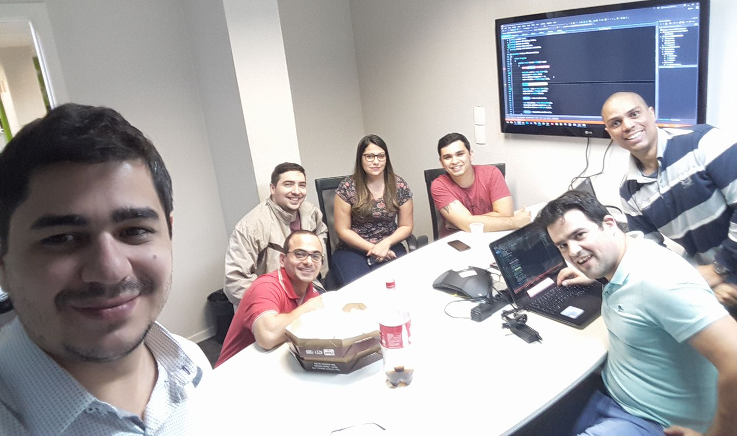
No dia 09 de agosto/2017, o Marcos foi o primeiro a apresentar!
Notes:
Primeiro meetup em 9 de agosto!

Slide 6

Notes:
Muito feliz!

Slide 7
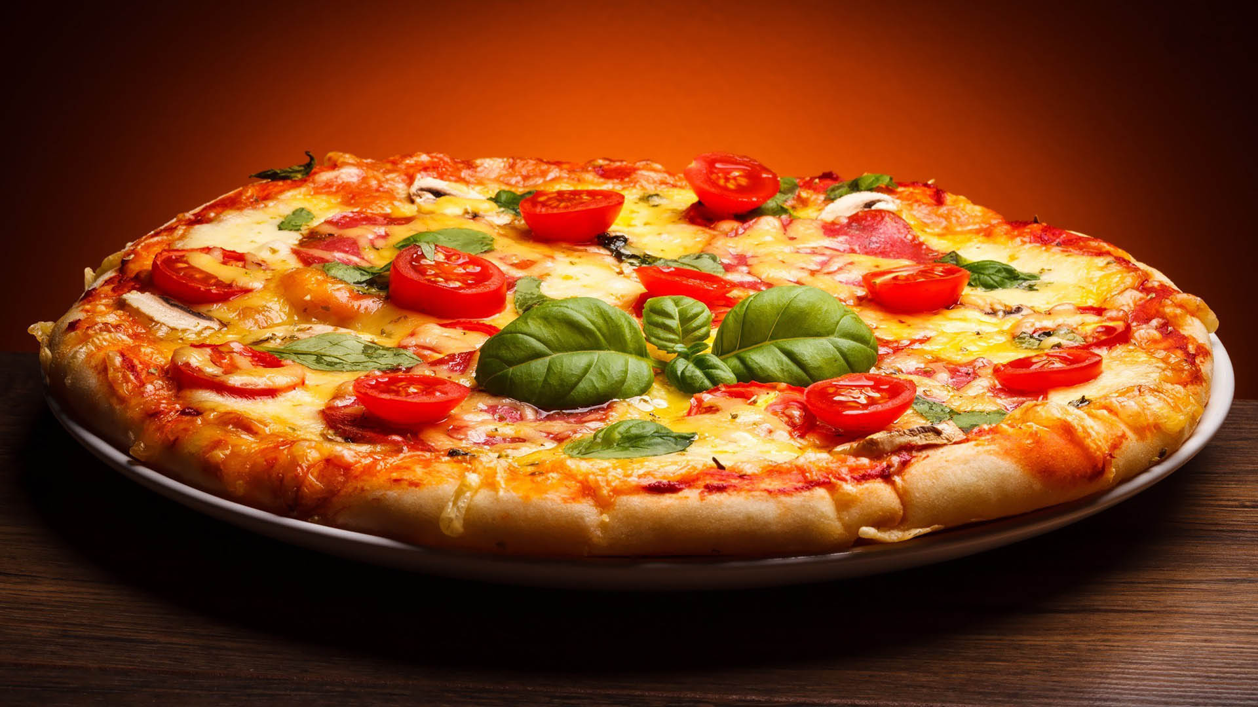
Notes:
Teve pizza!

Slide 8
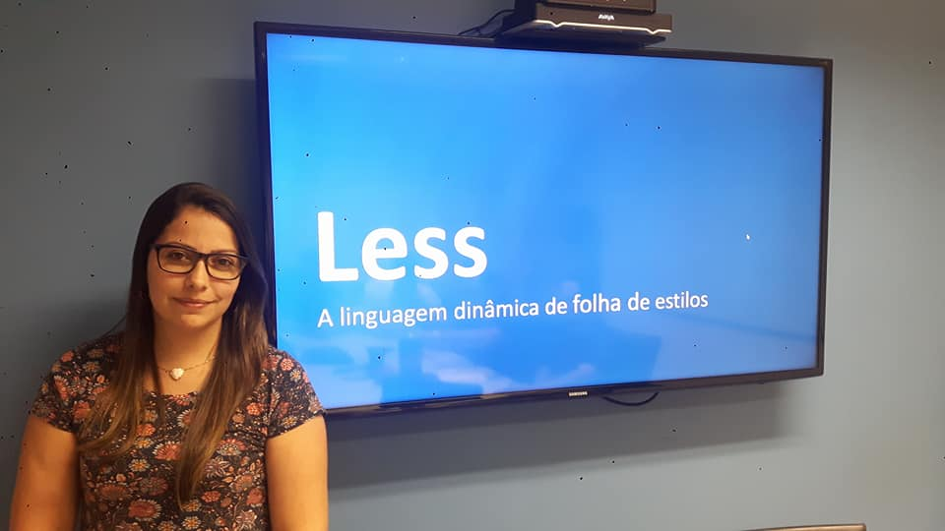
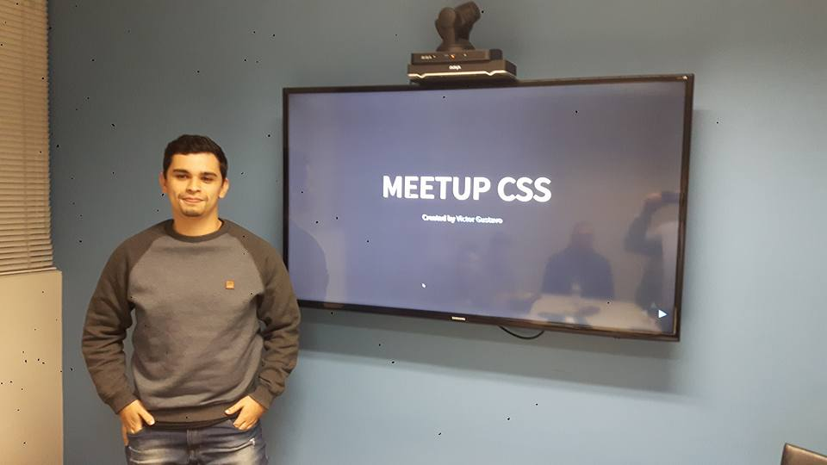
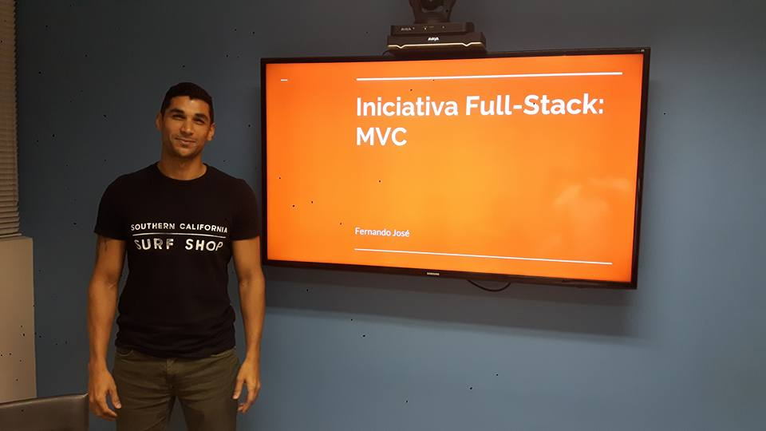
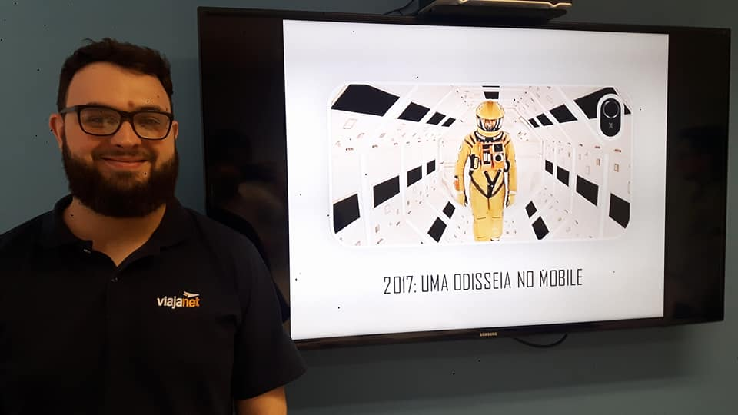
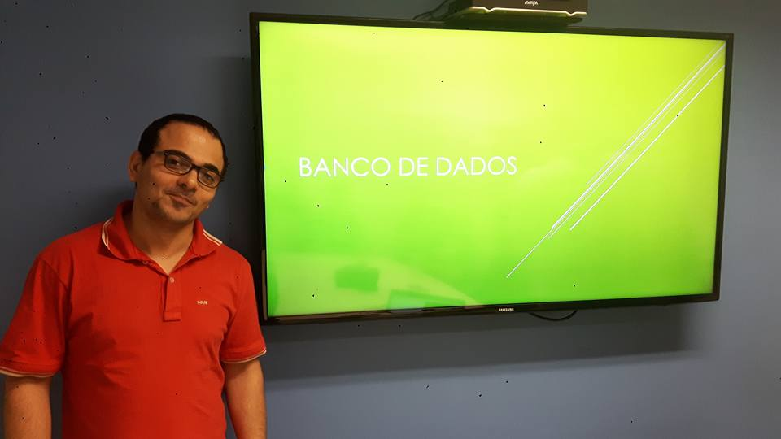
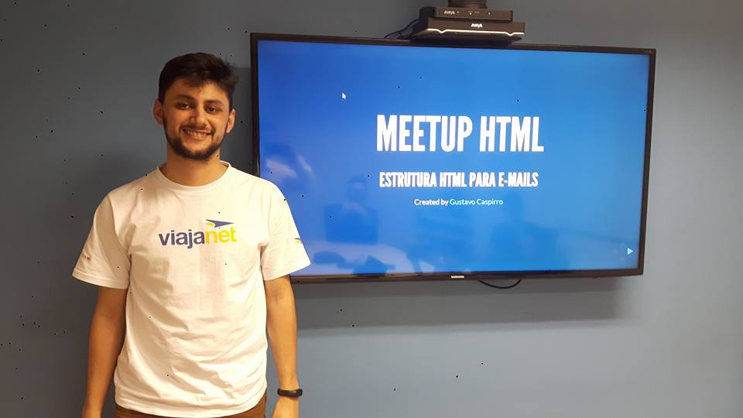
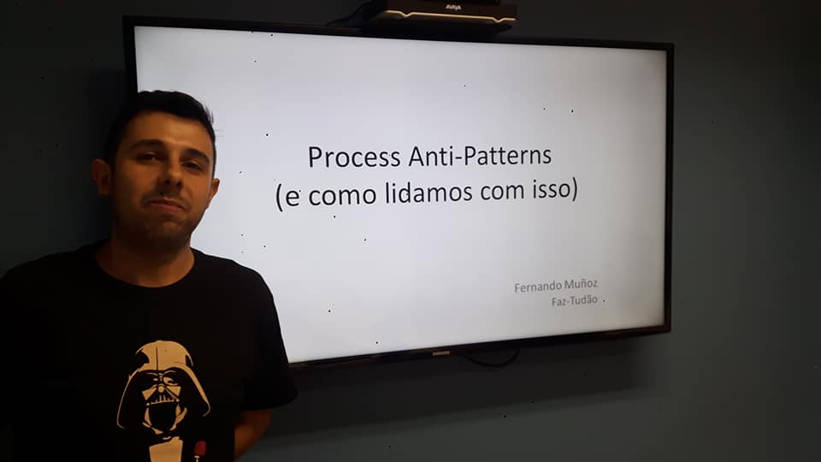
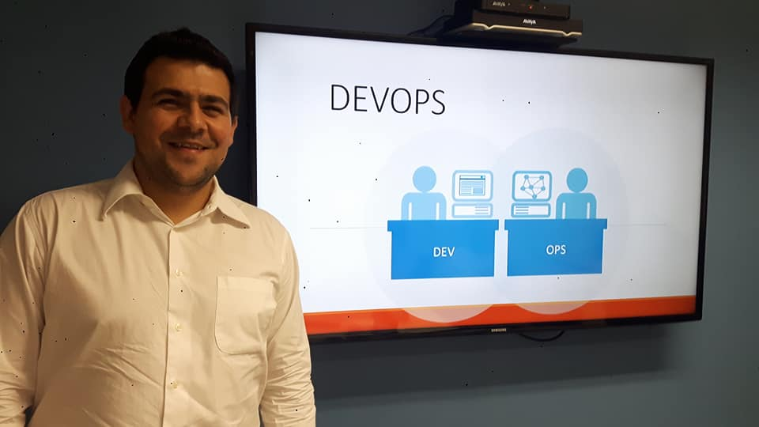
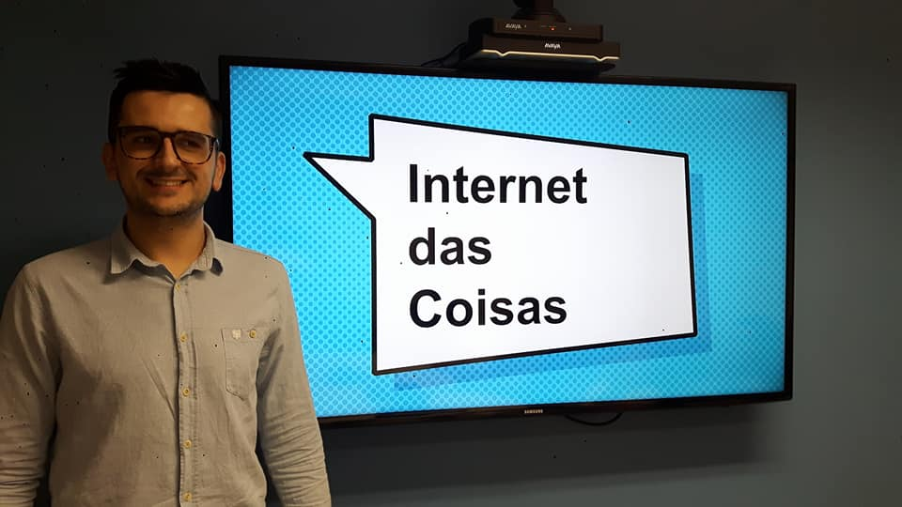
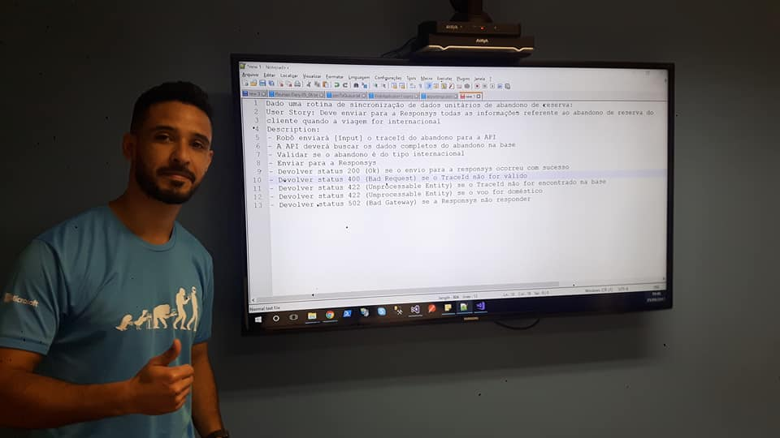
Notes:
Adesão de gente do front, arquitetura, ALM, projetos, QA e marketing!

Slide 9

Vamos ao que interessa…
chegou a minha vez!
Notes:
Ok, chegou a minha vez!

Slide 10

Notes:
Numa dessas procrastinadas da vida...procurando algo de interessante, achei o canal do “Pagar.me” no YouTube.

Slide 11
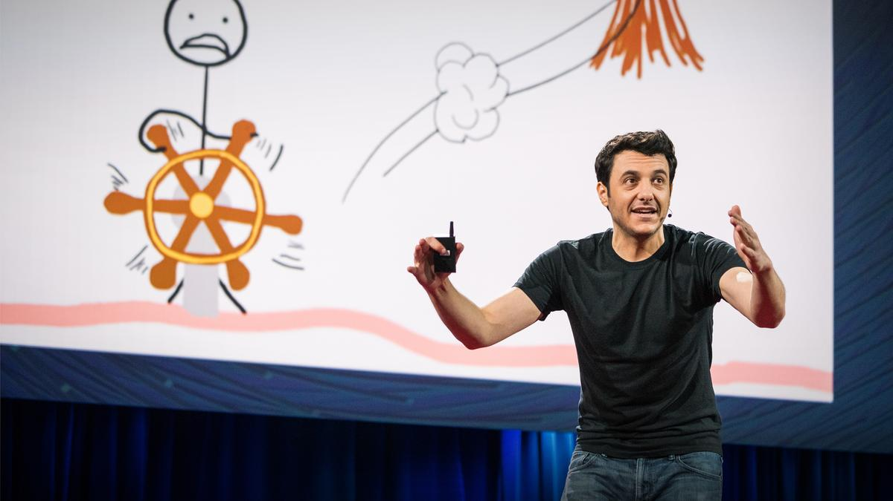
Tim Urban
Notes:
Que um dos vídeos deles, me levou a conhecer o Tim Urban!! Formado em Harvard, escritor, ilustrador e pesquisador sobre Procrastinação!

Slide 12
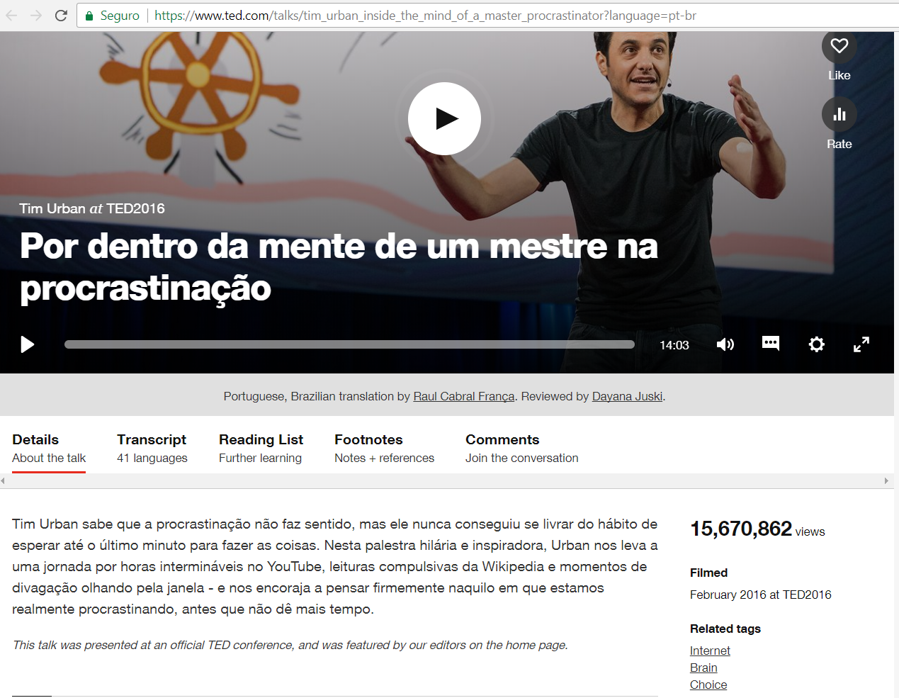
Notes:
Tem um TED com quase 16 MM de views até o dia de hoje, traduzido para 41 idiomas… quer dizer, cara é muito bom!!

Slide 13


Por que procrastinadores procrastinam?
By Tim Urban feat. Daniel Lopes (uhuu)
+
Notes:
Daí achei legal trazer isso pra vocês! Uma parceria entre o blog dele, o Wait But Why, que dentre outros feitos, foi convidado pelo cara da Tesla para escrever a história dele...

Slide 14
pro·cras·ti·na·ção (latim procrastinatio, -onis)
Empurrar com a barriga, inventar uma desculpa para tudo, botar a culpa dos seus fracassos nos outros.
Enfim, não fazer p*** nenhuma e ainda assim achar que merece algo em troca.
Notes:
Alguém poderia ler por favor?

Slide 15
pro·cras·ti·na·ção (latim procrastinatio, -onis)
é o ato de adiar algo ou prolongar uma situação para ser resolvida depois. A procrastinação é um comportamento considerado normal ao ser humano, no entanto pode ser muito prejudicial quando começa a impedir o funcionamento de rotinas pessoais ou profissionais.
Notes:
Mentira… é basicamente enrolar pra fazer alguma coisa….é considerado normal, mas pode extrapolar alguns limites

Slide 16
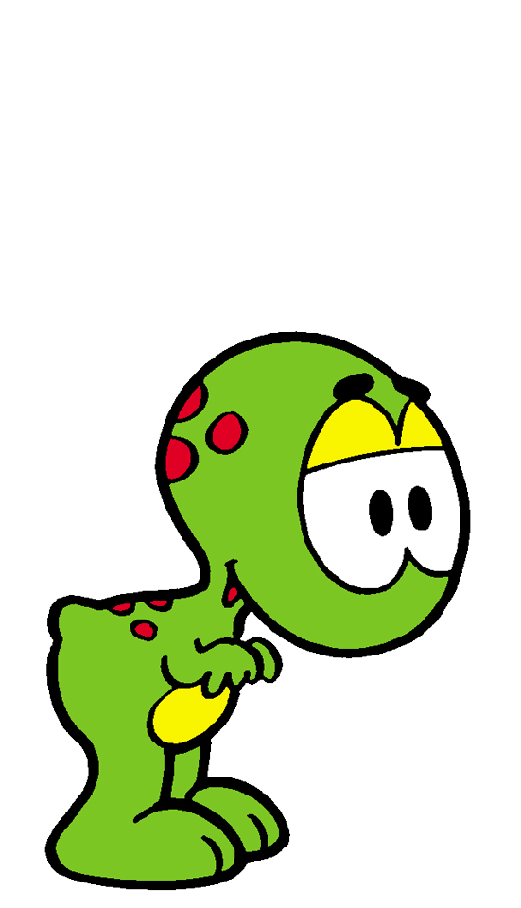
Às vezes pode ser confundido com um personagem ai...
chegou a minha vez!
Notes:
As vezes, podemos confundir esse carinha ai...

Slide 17
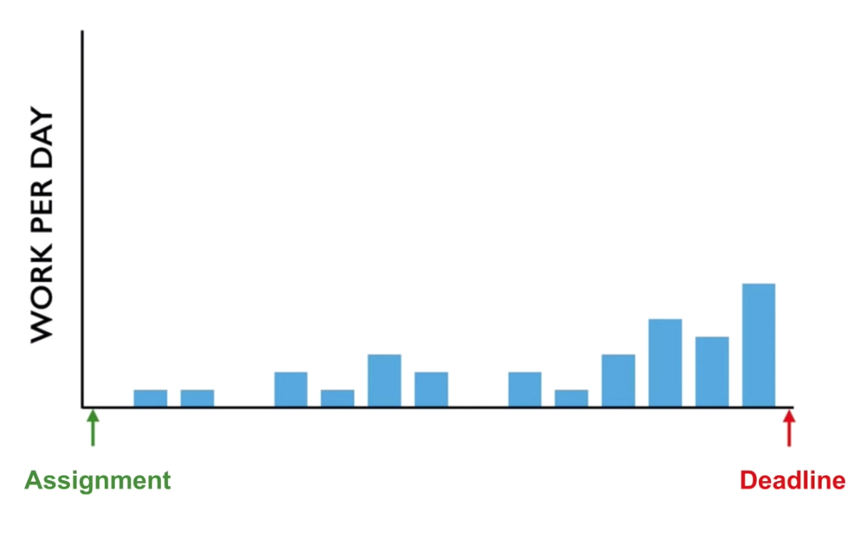
Plano perfeito!
chegou a minha vez!
Notes:
Pra hoje, eu basicamente pensei: vou fazer tudo num dia só… e boa, fico o resto do tempo sussa…. Não consegui, e decidir me planejar fazendo um pouquinho todo dia...

Slide 18
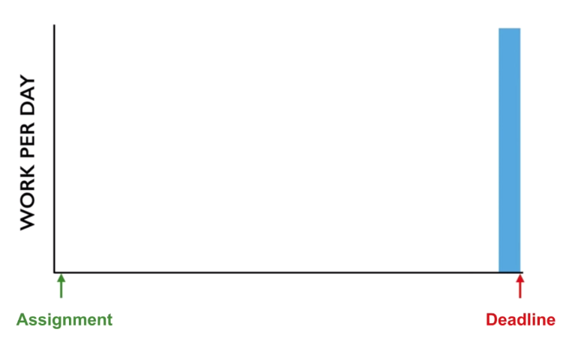
Vida real!
chegou a minha vez!
Notes:
Resultado...e daí o Tim Urban fez um super estudo, na super universidade dele, com super equipamentos… e escaneou o cérebro de um procrastinador e de um não procrastinador.

Slide 19
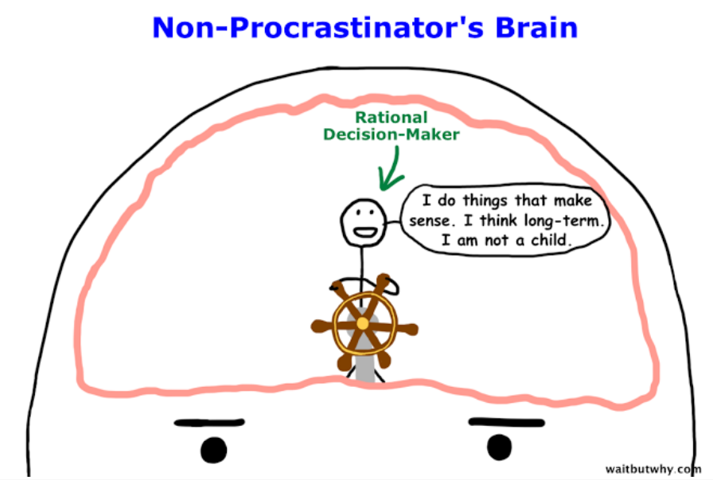
Notes:
Temos aqui o Rational Decision Maker… quem é que toma decisões corretas na vida, que levanta pra vir trabalhar, que não gasta todo o dinheiro com games, ou comida… ele não é uma criança pensa no futuro… consegue ver a big-picture

Slide 20
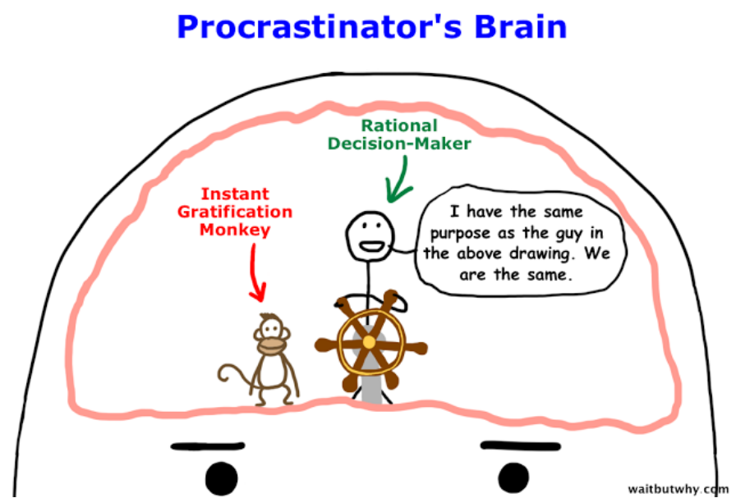
Notes:
Um procrastinador, todos nós, temos um IGM! Um macaquinho bonitinho… que começa a atrapalhar...

Slide 21
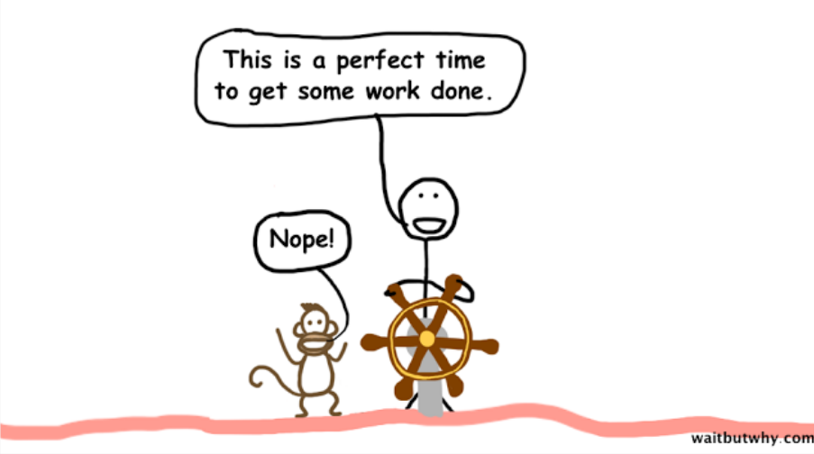
Notes:
Tudo vai bem, até que...vc decide fazer alguma coisa de útil.. Trabalhar na sua tarefa...

Slide 22
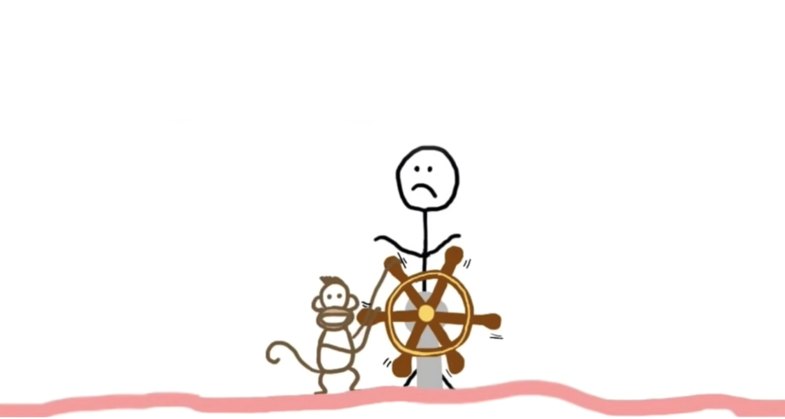
Notes:
E o macaquinho decide te levar para uma espiral no youtube, onde vc inicia vendo vídeos de como a terra atrai os metais e termina vendo uma entrevista com a mãe do Justin Biber

Slide 23
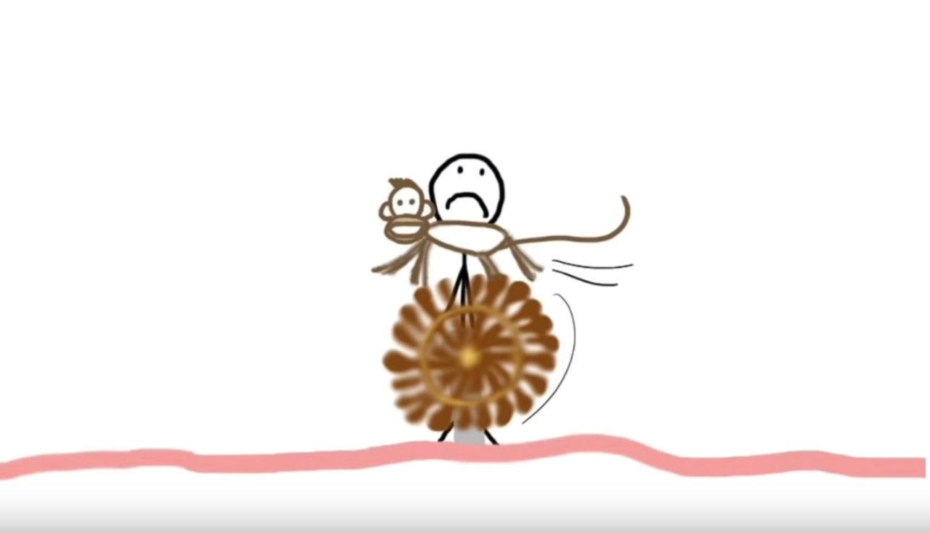
Notes:
Bá...

Slide 24
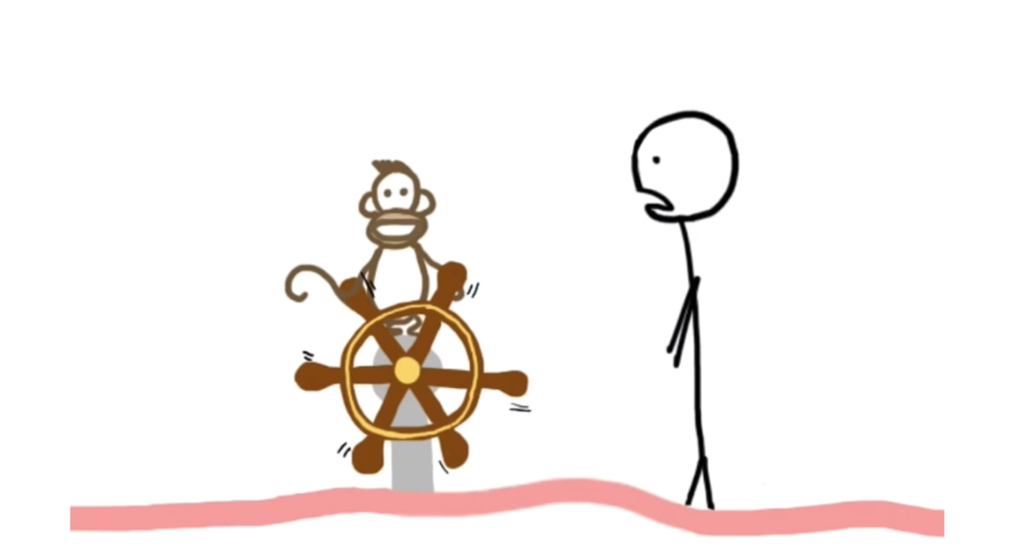
Notes:
Final...vc perdeu o controle da sua vida...

Slide 25
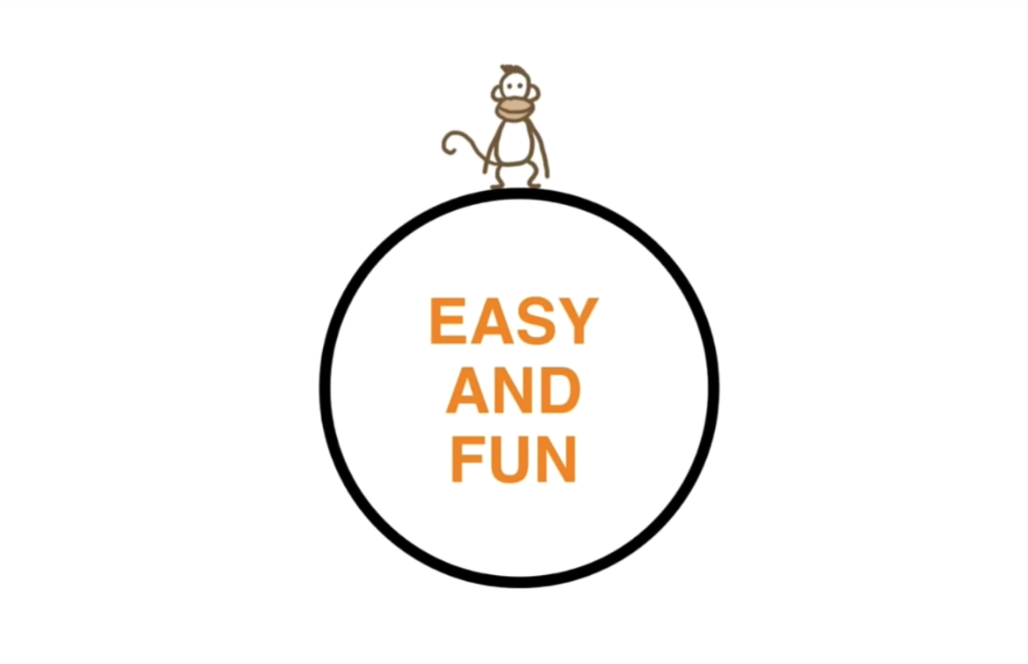
Notes:
O Instant Gratification Monkey
Não lembra do passado
Desconhece o futuro
E só pensa em coisas fáceis e divertidas
Pensem num macaco mesmo… ele não sabe nada sobre o futuro, não consegue ver a bigpicture

Slide 26
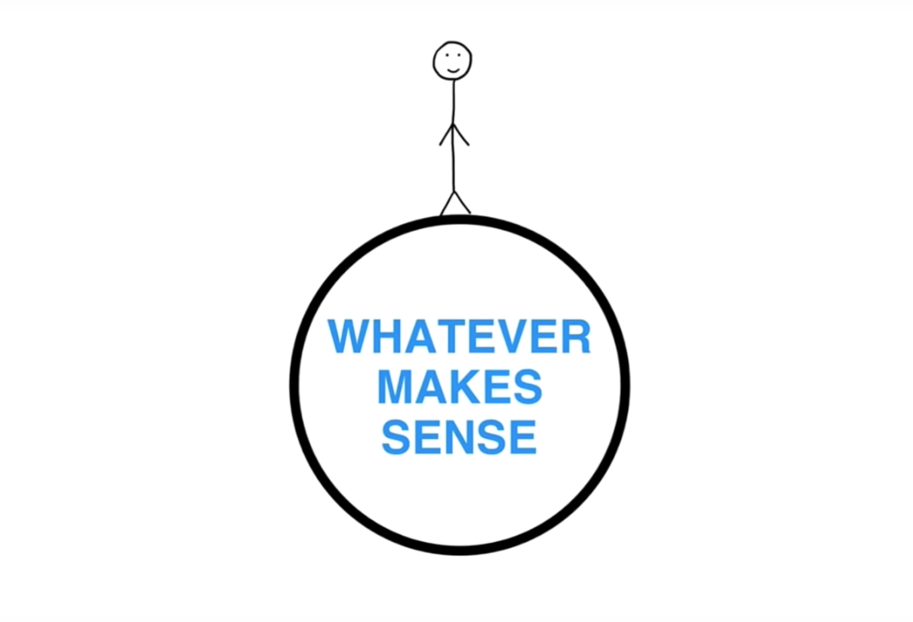
Notes:
o Rational Decision Maker:
Faz planos de longo prazo
Consegue enxergar a “big picture”
Faz coisas que fazem sentido

Slide 27
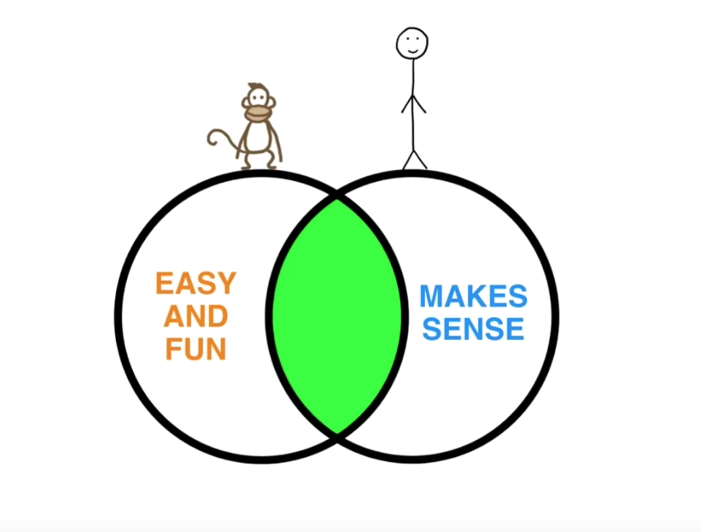
Notes:
As vezes tem um overlap:
Jantar com a família
Passear no Parque
Coisas importantes porém divertidas

Slide 28
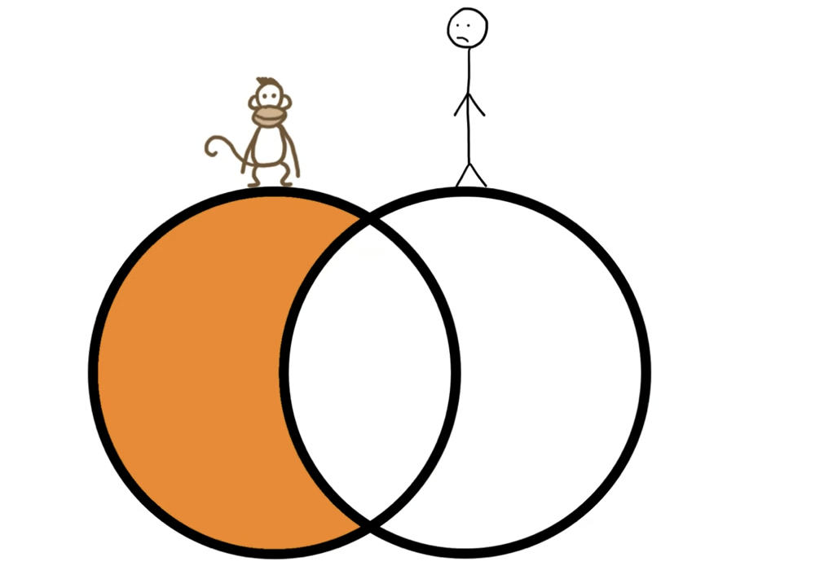
Notes:
Muitas vezes, o monkey, domina completamente o cérebro do Procastinador

Slide 29
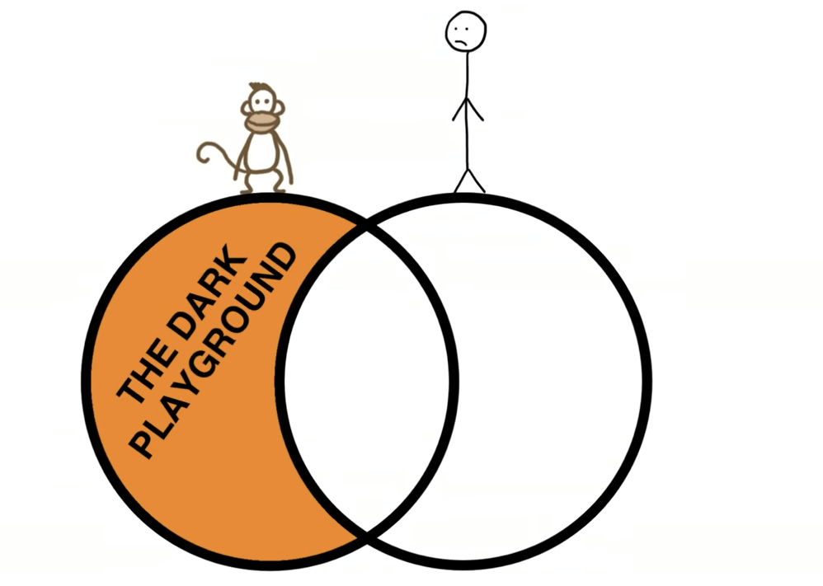
Notes:
Dark Playground:
Dormir antes de começar uma tarefa
Assistir vídeos no youtube em vez de escrever um trabalho, tomar sorvete antes de começar a escrever um artigo… ou decide dormir um pouquinho antes de começar a tarefa, e no final termina dormindo 8 horas...

Slide 30
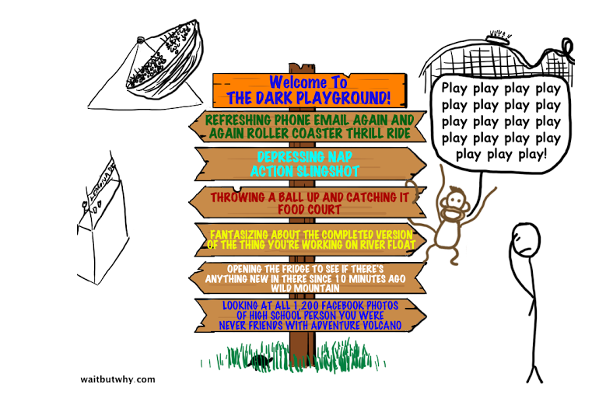
Notes:
Esse é o parque das aflições… vc faz as coisas legais, porém com aquela tristeza, sensação ruim de não ter feito o que precisava ser feito...

Slide 31
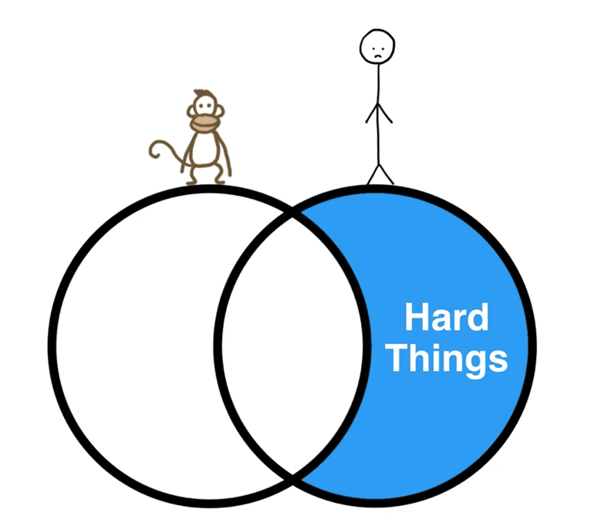
Notes:
Ás vezes precisamos fazer coisas que não são divertidas e fáceis, mas que fazem sentido:
Fazer um trabalho de faculdade
Entregar um projeto no tarbalho
Como o procastinador faz este tipo de coisa?

Slide 32
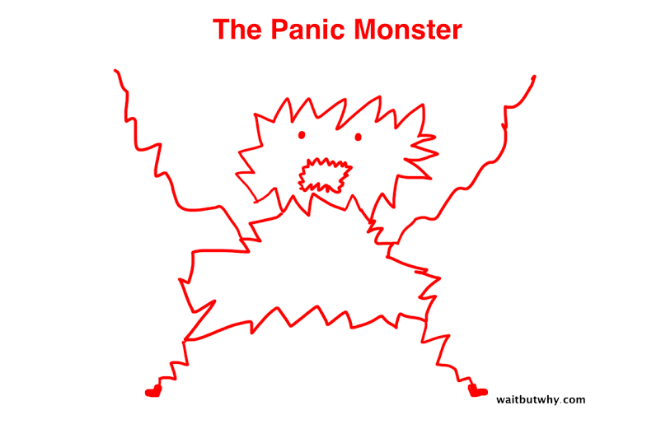
Notes:
É o “anjo da guarda” do procastinador
Fica dormindo a maior parte do tempo...

Slide 33
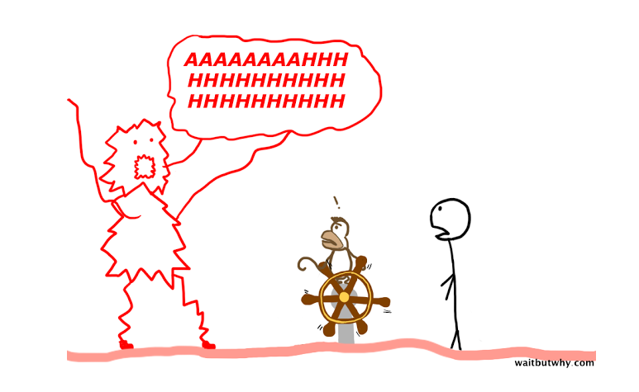
Notes:
E quando o deadline chega perto, ele acorda todo monstruoso assim...

Slide 34
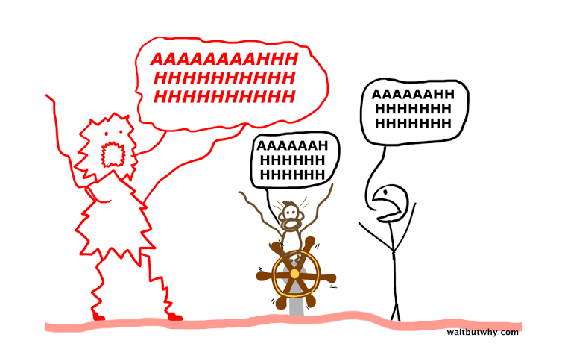
Notes:
E dá uma travada no sistema todo… e o macaquinho??? O q faz??

Slide 35
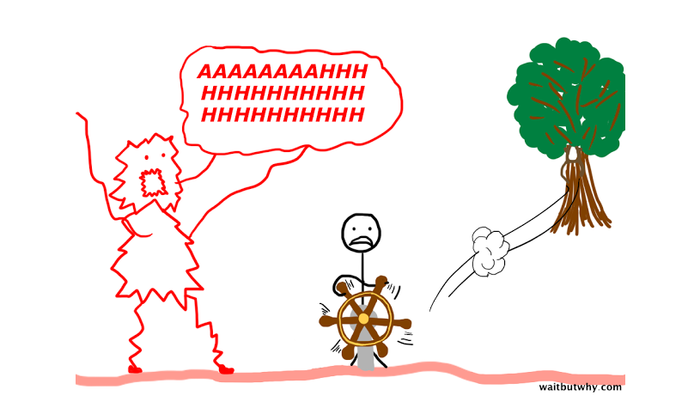
Notes:
Sai correndo… e vc assume o controle da sua vida…. Isso explica um doutorando que fica 6 meses enrolando para escrever sua tese e nas duas últimas semanas trabalha igual um louco...

Slide 36
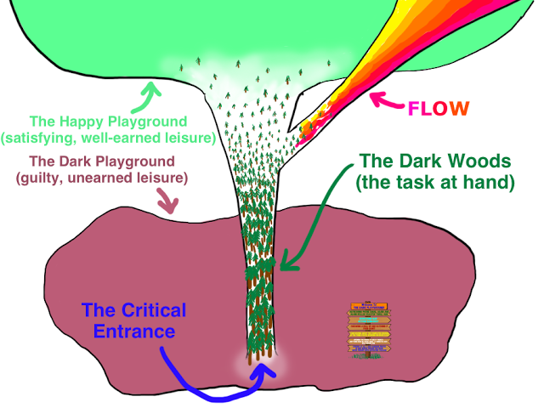
Notes:
Esse é o diagrama de uma tarefa, segundo o Tim Urban… aqui temos o dark playground, dark woods, que é a execução da sua tarefa… happy playground… que é quando vc termina a sua tarefa e vai relaxar….e tem o flow, que é quando vc decola na tarefa e nem pensa em relaxar… aqui coisas grandes acontecem...

Slide 37
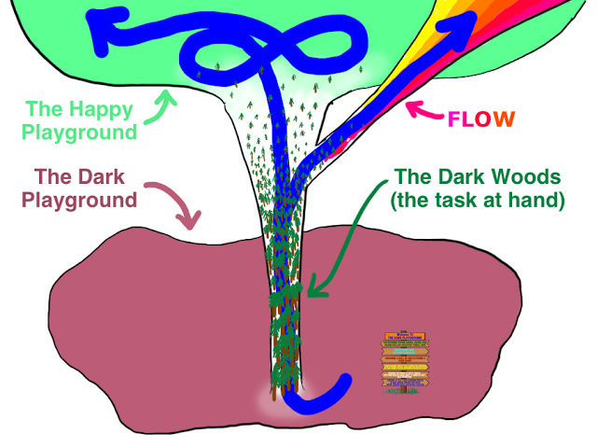
Notes:
Esse é o caminho feliz… quando o decision maker está domindo...

Slide 38
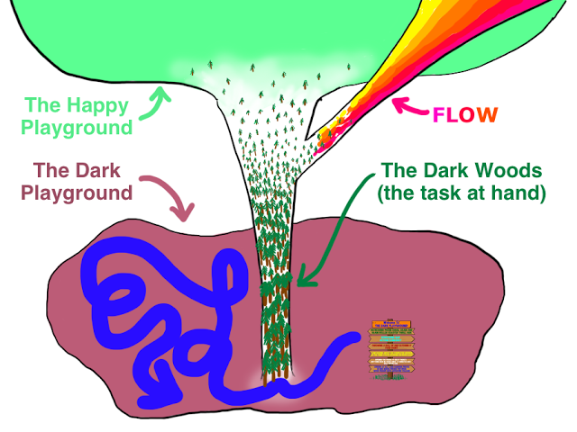
Notes:
Mas na maior parte dos cenários, o procrastinador não consegue nem iniciar...

Slide 39
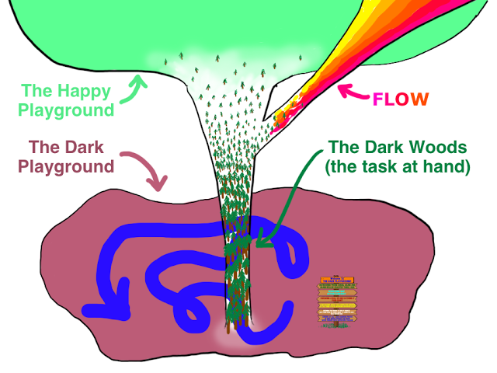
Notes:
Ou fica enrolando durante a tarefa… ele até entra, mas sai….

Slide 40
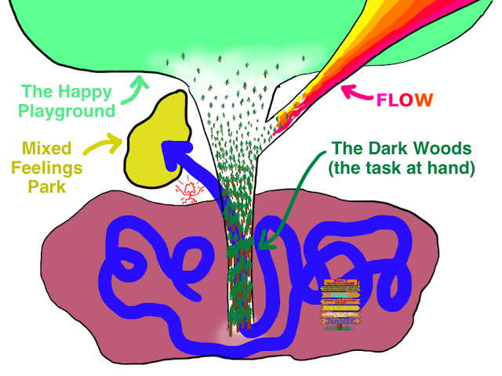
Notes:
Aqui é quando ele entra pq o panic monster acordou ele...daí ele termina em uma ilha chamada mixed feelings park… ou seja, vc fica com uma sensação de trabalho “meia -boca”..

Slide 41
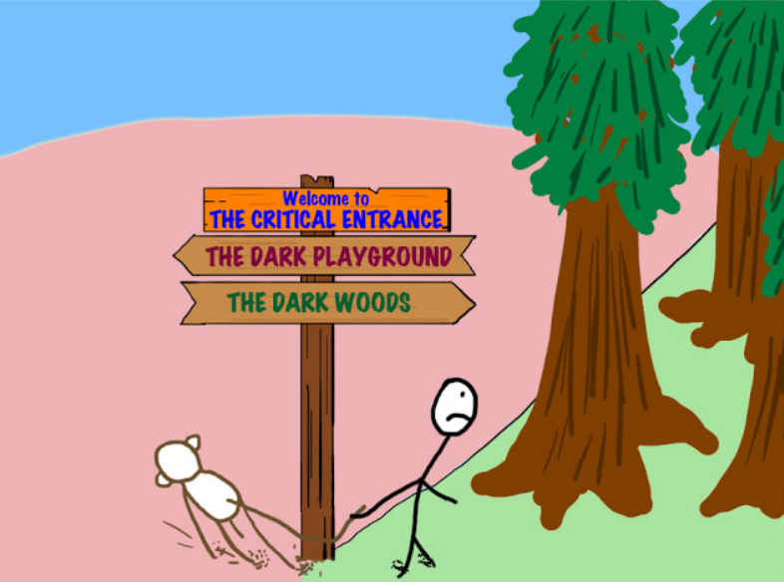
Notes:
E começar é sempre mais dificil… é parte que o macaquinho não consegue ver o benefício da tarefa… e o dark playground é muito tentador… ele fica tentando trabalhar… porém

Slide 42




Slide 43
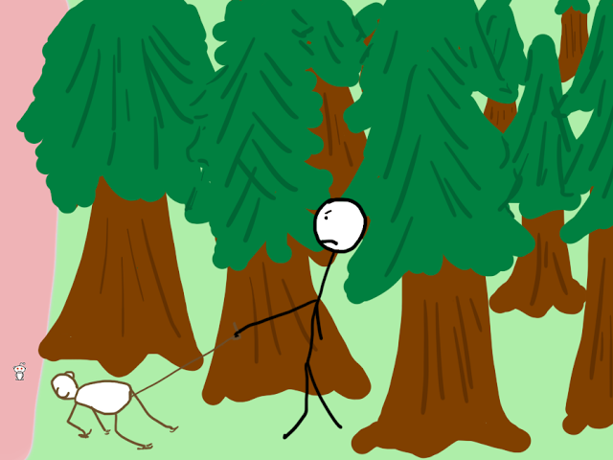
Notes:
Daí ele quer sair da tarefa… e vc tem que segurar ele pelo rabo...

Slide 44
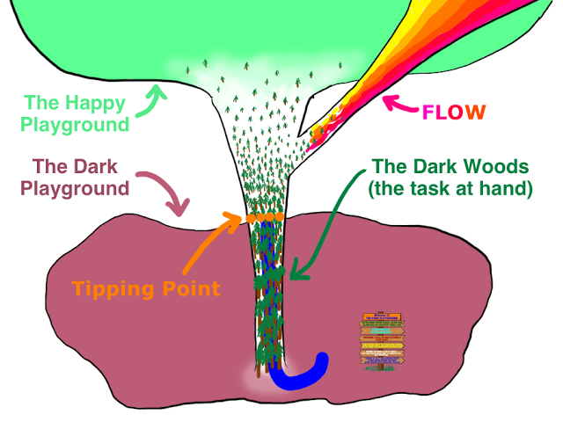
Notes:
O ponto de virada é quando vc chega num lugar chamado “Tipping point”... ou seja, vc sai da borda do dark playground…

Slide 45
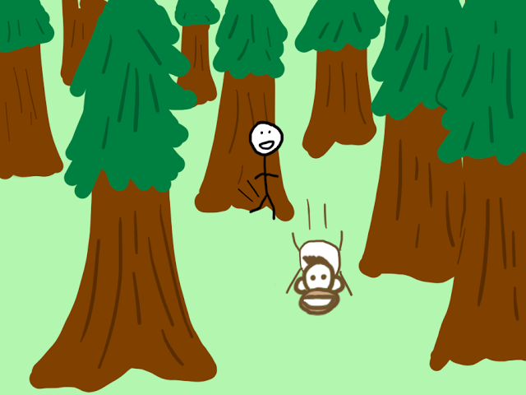
Notes:
Daí o macaco consegue ver o futuro, o benefício daquela tarefa...

Slide 46
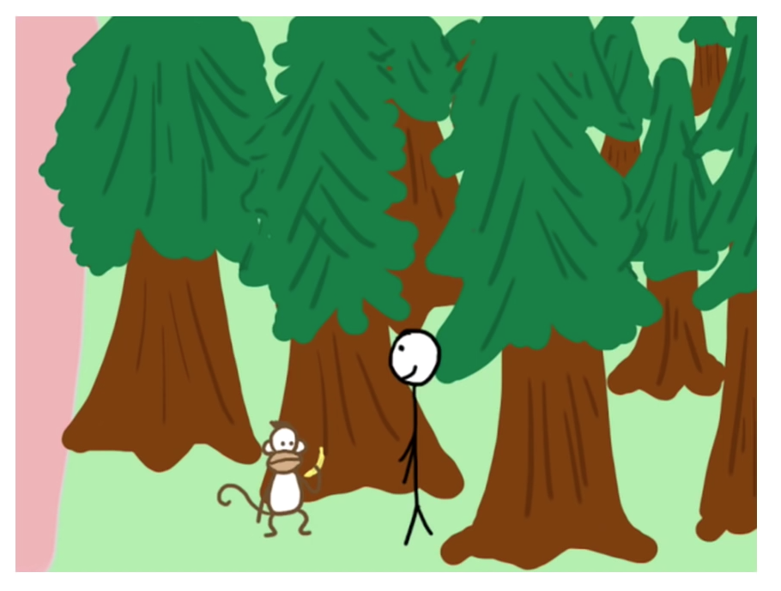
Notes:
Daí vão surgindo bananinhas de auto-estima pro macaco… ou seja, vc vai ficando feliz e a sensação é muito boa de execução…
Querendo ou não, o panic monster expulsou o macaquinho… ou seja, vc consegue executar suas tarefas…. O MAIOR problema está quando vc tem tarefas que o panic monster não acorda...

Slide 47

Dois tipos de procrastinação:
Aquelas que tem prazos! (Para essas, nós temos o Panic Monster)
Aquelas que não temos prazo (como iniciar uma nova carreira, aprender a programar, sair de um relacionamento que não funciona mais, visitar sua família, desenvolver uma start-up)
Uma das causas (psicologicamente falando):
Auto-estima baixa;
Certeza de fracasso no final;
Notes:
Como por exemplo: iniciar uma nova carreira, aprender a programar… e tbm uma das causas de um ciclo vicioso é a auto-estima baixa… e vc coleciona frustrações… ou seja, as tarefas que tem prazo, vc consegue se resolver…. Porém, as tarefas que não tem prazo, não são executadas e vc coleciona fracassos… vc não realiza seus sonhos e nada acontece… e vc fica triste

Slide 48

Notes:
Alguém pode me dizer o que é este quadro?
É um calendário de semanas para uma vida de 90 anos… ou seja, cada semana que passa, uma caixinha dessas some e vc não realizou a sua vida… não foi o dono da sua vida...

Slide 49
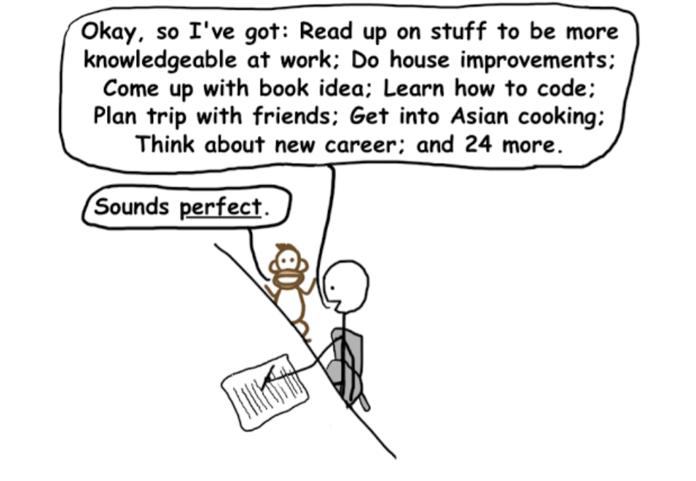
Planejamento do fracasso:
Ganhar mais conhecimento;
Fazer melhorias em casa;
Ter uma idéia para um novo livro;
Aprender a programar;
Planejar uma viagem com amigos;
Aprender a cozinhar comida asiática;
Pensar em uma nova carreira;
E etc
Notes:
Para evitar isso… evite planejar tarefas muito genericamente… como “aprender a programar”, “aprender a cozinhar alguma coisa…” ou pensar abstratamente em uma nova carreira… o macaquinho adora isso!! Ele ama isso de verdade!! Pq sabe que nada será feito!!

Slide 50
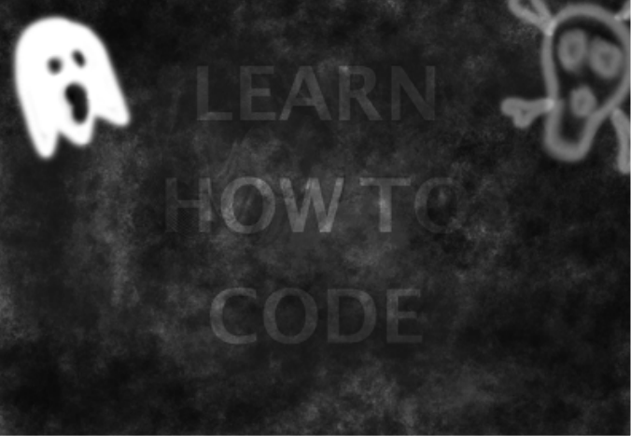
Umas das tarefas do fracasso:

Slide 51
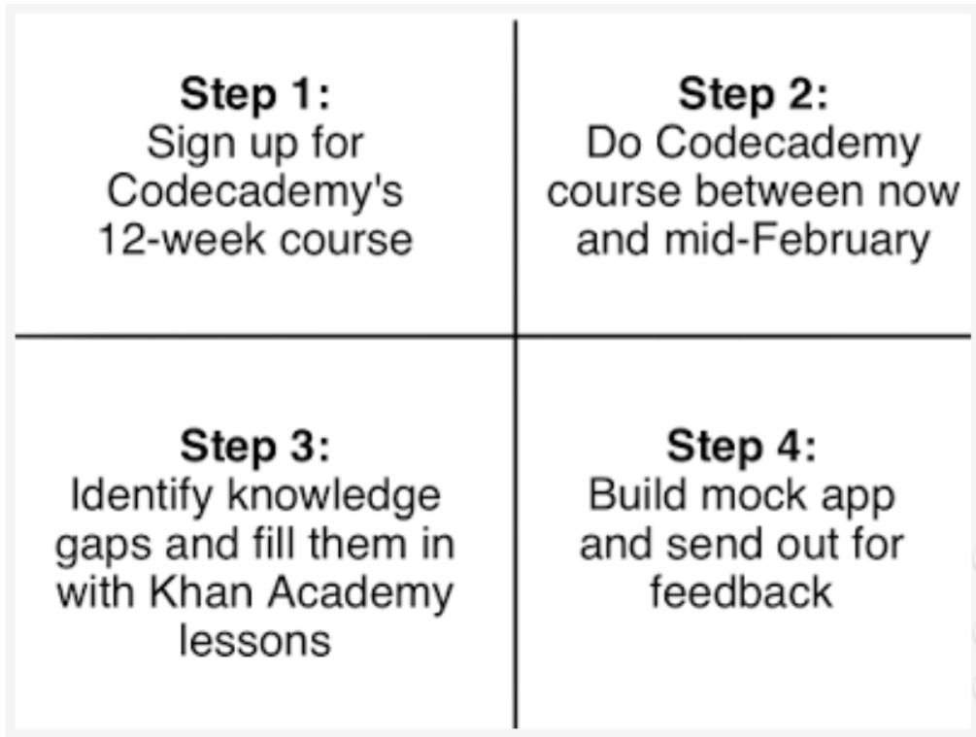
Você pode converter nisto:
O planejamento efetivo transforma um item assustador em uma série de tarefas pequenas, claras e gerenciáveis.

Slide 52
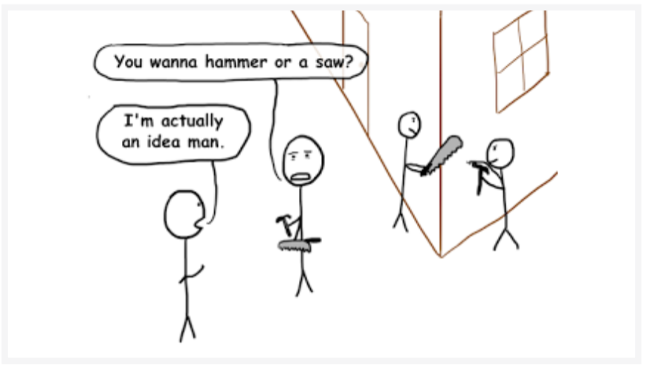
Construir uma casa:
Todos temos esse sonho, mas nunca pensamos no martelo e na serra! Só na casa pronta!
Notes:
Igual construir uma casa… que é uma combinação de várias tarefas pequenas, até vc chegar em uma casa...

Slide 53
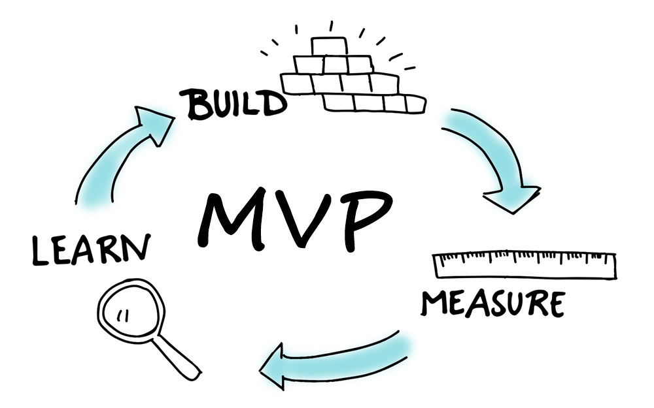
Construir um negócio:
Muitos de nós podemos ter esse sonho. Mas nunca, absolutamente nunca, ninguém diz o quanto isso é doloroso e exige esforço mental e físico.
Notes:
O mesmo para um negócio...

Slide 54
Aprender a programar não é simplesmente dizer:
Daqui a 3 meses estarei programando muito.
“Serei o novo Mark Zuckerberg!”
É ser um pouco mais específico, como:

Slide 55




1
2
3
Notes:
Aqui: criar um repositório no GitHub (na hora) e criar um APP no heroku, também na hora!
Vincular o projeto ao APP e configurar a integração contínua.

Slide 56
npm init
No package.json:
"scripts": {
"start": "node app"
}
NPM para gerenciar seu "projeto" e seus pacotes...

Slide 57
const http = require('http');
const port = process.env.PORT || 8888;
const server = http.createServer((req, res) => {
res.statusCode = 200;
res.setHeader('Content-Type', 'text-plain');
res.end('Hello World\n');
});
server.listen(port, () => {
console.log('Server running at ', port);
});
Aprender 6 instruções de JS para entrar no Dark Woods!
Crie um arquivo chamado "app.js"

Slide 58
git clone [endereço do seu repositório]
git add -A
git commit -m "Nao acredito, entrei na dark wood!"
git push
Aprender 4 comandos básicos do git!

Slide 59

Desafio!
Crie um repositório no github -> É gratuito e leva menos de 1 minuto!
Baixe o Node.Js na sua máquina -> É gratuito e leva menos de 2 minutos!
Instale o Node.js na sua máquina -> Simples e rápito, leva menos de 2 minutos!
Crie uma conta no Heroku e criem uma aplicação -> 5 minutos!
Crie um projeto novo e façam o seu hello world! -> 3 minutos!
Me mande a URL do seu projeto criado e rodando no heroku! -> 1 minutos!
Em menos de 15 minutos você saiu do Dark Playground e entrou na Dark Woods!

Slide 60
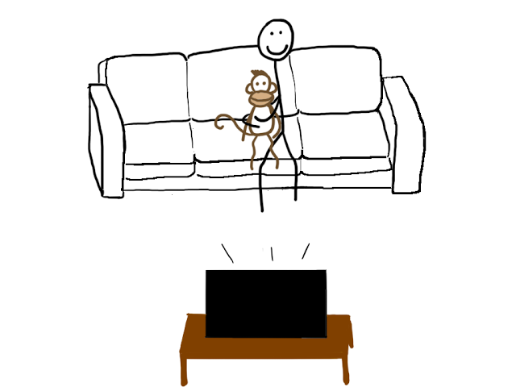

Slide 61


Slide 62

Obrigado pessoal!
Ted do Tim Urban: https://www.ted.com/talks/tim_urban_inside_the_mind_of_a_master_procrastinator?language=pt-br
Post 1: https://waitbutwhy.com/2013/10/why-procrastinators-procrastinate.html
Post 2: https://waitbutwhy.com/2013/11/how-to-beat-procrastination.html
YouTube do pessoal do Pagar.me: https://www.youtube.com/watch?v=tMuU6fViaS8

